Slide 1
插入排序的正确性
Insertion Sort

Slide 2
排序与插入排序
Insertion Sort
插入排序的正确性
正确性证明
证明的Dafny实现

Slide 3
排序与插入排序
Notes:
先来看看算法对应的问题和这个算法本身

Slide 4
输入：一个序列A，长度为n(n>0)
排序与插入排序
输出：一个序列B，长度为n，满足：
B中元素单调不降
B是A的一个排列
Notes:
先来看看「排序」是一个怎样的问题，即它的合法输入的集合是什么，其输出与输入的关系是什么
排序问题的输入当然是一个非空序列，其中元素两两可以比较
排序要求的输出也是一个长度相同的序列B，并且B的每个元素随着下标的增加单调不降或不增，这里就以单调不降为例
【动画】此外，容易忽略的一点是，要求B是A的一个排列，也就是说B擅自新增或减少A中元素，相同种类也不行。B和A中的元素种类和各个种类的数目都必须完全相同，或者说把A和B转化成multiset，那么两个multiset是相同的

Slide 5
插入排序：递归实现：插入
Notes:
下面来看解决问题的算法。
插入排序也可以先用递归思考，再用循环实现。
用插入排序递归地排序一个下标为0到n的序列的第一步是：n=0时一定已经排好，直接退出；n>0时递归地排序下标从0到n-1的部分

Slide 6
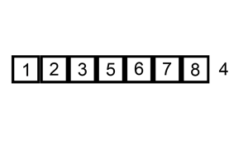
插入排序：插入
Notes:
现在就有归纳假设：前面的元素都已经排序完成，单调不降且就是前面元素的重排列
之后处理A[n]。【切换动画】
把A[n]插入到合适的位置：把所有比它大的元素放到它后面，将所有比它小的元素放到它前面
之前处理过的元素相对位置保持不变，与A[n]有关的关系都得到确保
同时整个过程用没有擅自增删元素
看起来这个序列已经完成排序了

Slide 7
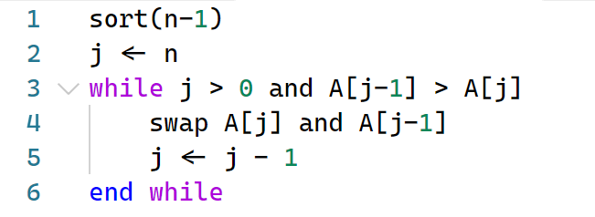
插入排序：递归实现
Notes:
伪代码改自维基百科「Insertion_sort」
其中插入一步可以用一次循环完成。并不是先选好位置再插入，而是在A[n]元素到达合适位置之前，不断带着它往前移动，其中A[j]就是每次A[n]所在的位置。
似乎在这个过程中，在被插入元素后面的元素都比A[j]大，否则循环条件将会不成立

Slide 8
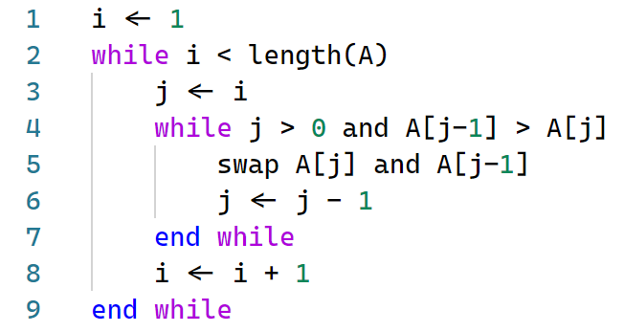
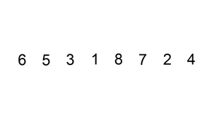
插入排序：循环实现
Notes:
这段伪代码来自维基百科「Inerstion_sort」条目
现在将这个「首递归」转化成循环。
递归实现的过程先是从n-1递归到0，并不执行任何操作，然后从0向n-1回溯，每次回溯之前会执行一次插入操作，于是外层循环从小到大循环，每次对第i个元素执行插入操作。
这样外层循环每次就是在0到i-1排好的基础上，开始内部循环让A[i]被插入到合适的位置上。每执行一次外层循环就会让A的从第0到第i个元素单增。

Slide 9
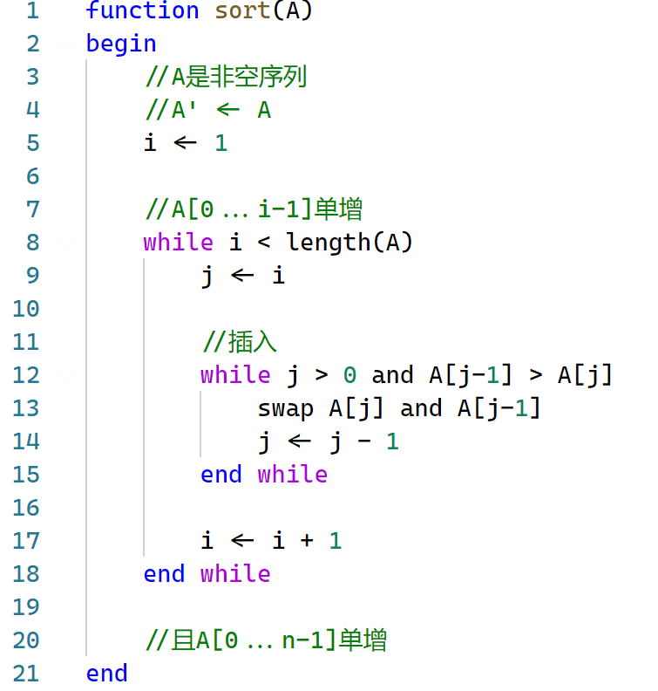
插入排序：循环实现
Notes:
套个壳说明一下输入
总结一下循环实现。总体由两个循环构成。
外部循环每次执行完成后，将会让下标从0到i的元素单调排好。但是注意循环末尾还有一个i=i+1，所以每次运行到循环条件的时候，我们希望A[0…i-1]都已经单增了
内层负责在A[0…i-1]已经单调的前提下，把A[i]插入到前面单调的部分中，使得A[0…i]单调

Slide 10
正确性证明

Slide 11
问题的形式化
正确性证明
内层正确性
外层正确性

Slide 12
输入：一个序列A，长度为n(n>0)
问题的形式化
输出：一个序列B，长度为n，满足：
B中元素单调不降
B是A的一个排列
Notes:
重温一下排序问题的要求

Slide 13
输入：一个序列A
排序与插入排序
输出：一个序列B，满足：
B中元素单调不降
B是A的一个排列
???
Notes:
把各个要求形式化。
对单调不降序列最朴素的理解就是序列中每个元素比它后面的元素要小，这很容易形式化
也就是对于任意一个从0到n-2的下标，有B[i]<=B[i+1]。
注意长度为n的序列下标范围是从0到n-1，而n-1没有后一个元素，所以不用考虑它
【动画】但是什么叫「一个排列」？

Slide 14
B中元素单调不降/不增
B是A的一个排列
314159
113459
???
Notes:
但是什么叫「一个排列」？
举个例子。把这个序列排好后，请你判断113459是不是314159的排列，你会怎么做？
你会在相等的元素之间建立这样一个一一对应的关系，例如3对应着3，4对应着4。那两个1是如何对应的呢？你会说这个1对应这个1，那个1对应那个1。这个1和那个1有什么区别呢？就是它们在序列中的位置的区别

Slide 15
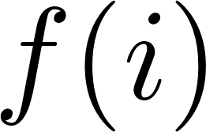
B中元素单调不降/不增
B是A的一个排列
314159
012345
012345
113459
???
Notes:
所以，与其说这种一一对应是元素之间的对应，不如说是下标之间的对应。这个对应是说，原序列中下标为1的元素对应着排序后序列下标为0的元素。
于是我们可以使用这个下标之间的双射来定义这个重排。【动画】设S_n表示长度为n的序列的下标的集合，也就是0到n-1。【动画】存在一个下标之间的双射，【动画】对于原序列中的下标i，f(i)指出在新序列中对应的下标，满足原序列中A[i]等于新序列中对应的元素B[f(i)]

Slide 16
B中元素单调不降/不增
B是A的一个排列
Notes:
到这里，就完成了对问题的形式化。总结一下，输入与输出的关系为：
B中元素单调不降
B是A的一个排列。A和B长度相等，且存在一个从下标到下标的双射，满足A[i]等于对应的B[f(i)]

Slide 17
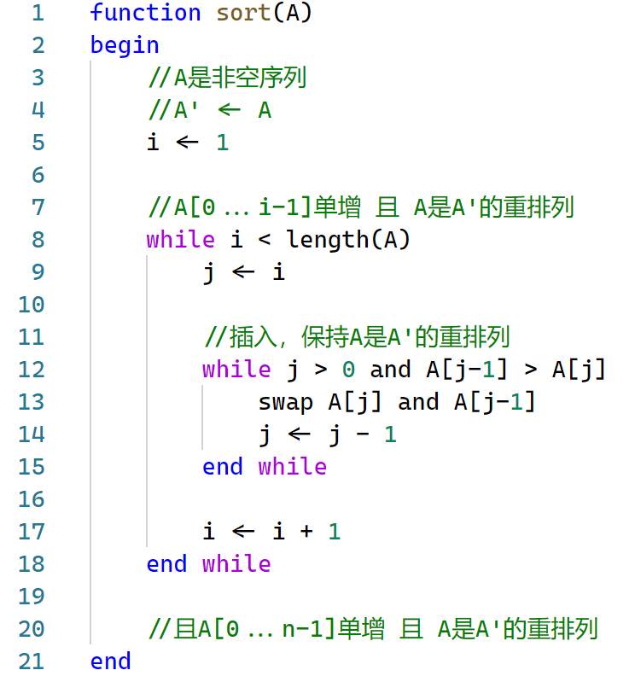
内层循环正确性：需求
Notes:
整个程序明显地分为内外两层循环。可以考虑先证明内部循环的正确性，在证明外部循环的正确性。
先来看看整个代码，搞清楚内部循环的前提条件和要求
注意到之前A和A’是排列的这个要求被默认了，没有写出。很明显程序每一步都保持了A和A’是排列的要求，所以每个行为描述都可以增加上这一点
我们看到满屏都是单增、和重排，所以可以先给这两个要求写出谓词

Slide 18
T是T’的重排：
内层循环正确性：需求
T[l … r]单增
A[0 … i-1]单增：
Notes:
整个程序明显地分为内外两层循环。可以考虑先证明内部循环的正确性，在证明外部循环的正确性。
先来看看整个代码，搞清楚内部循环的前提条件和要求
注意到之前A和A’是排列的这个要求被默认了，没有写出。很明显程序每一步都保持了A和A’是排列的要求，所以每个行为描述都可以增加上这一点
我们看到满屏都是重排和单增，所以可以先给这两个要求写出谓词用 Pi(T,T’)表示T是T’的重排；用Mono(T,l,r)表示T从l到r单增，那么A从0到i-1单增就是Mono(A,0,i-1)

Slide 19
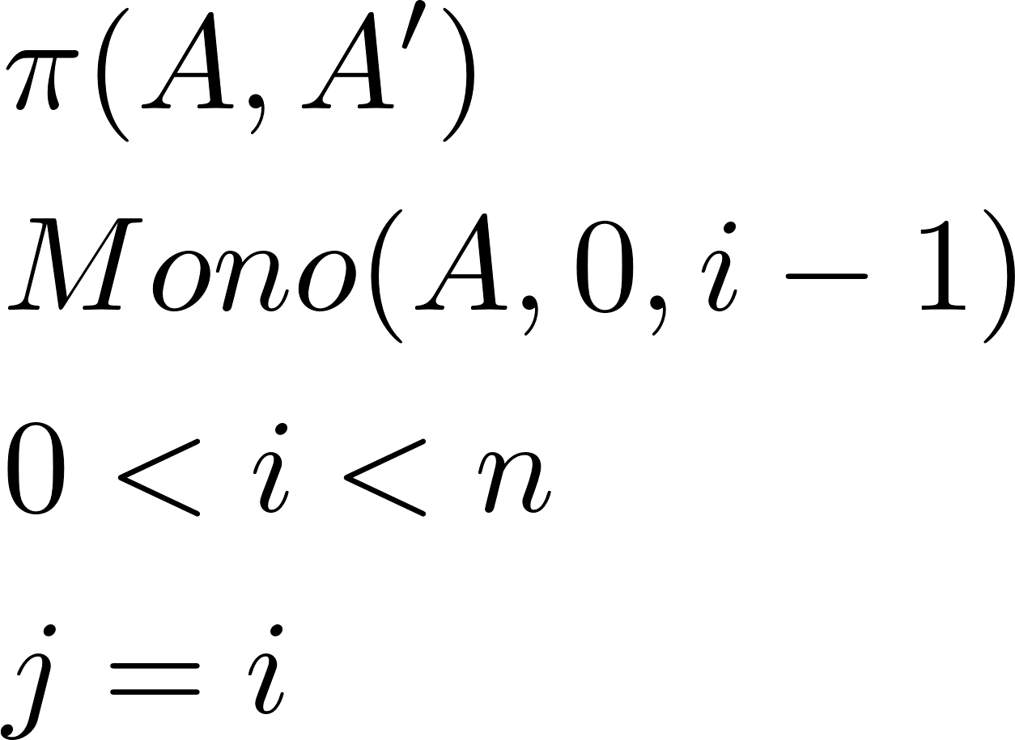
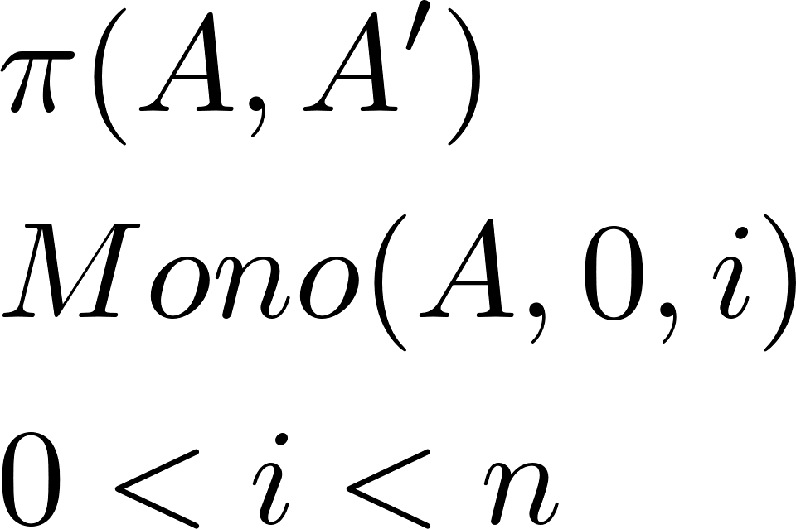
T是T’的重排：
内层循环正确性：需求
T[l … r]单增
A[0 … i-1]单增：
A[0 … i]单增：
Notes:
看看外层循环能为内层循环提供什么：
A[0 … i-1]是单增的，于是就有Mono(A,0,i-1)
A是重排列所以有Pi(A,A’)
此外还有0<=i<n，否则就会跳出循环
此外外层循环还令j=i
然后看看我们期望内层循环能干什么
第一要求是A仍是A’的排列，于是有Pi(A,A’)
然后内层循环要完成元素A[i]的插入，使得A[0…i]单增，于是有Mono(A,0,i)
此外内层循环不会影响i，同时后面i还要用到，所以i的性质不变，有0<=i<n
【动画】于是这就是内部循环的部分正确性需要证明的东西

Slide 20
内层循环部分正确性：循环不变式
A是A’的重排：
T[l … r]单增
A[0 … i-1]单增：
A[0 … i]单增：
Notes:
给内层循环设置循环不变式
首先我们认识到整个过程不会破坏A是A’的重排这个性质，所以可以将它加入到循环不变式中，这在会关于重排的架起桥梁
对于j和i我们也要做出限定，防止出现数组越界的情况，于是0<=j<=i<n这个一定成立的性质也要被写在不变式中
那么关于单调性的呢？在插入的过程中，A[0 … i]单调性好像被破坏了。
但是破坏者只有A[i]，而它只能产生一两个相邻位之间单调性的损坏。
【动画】我们举一个例子。在插入4的过程中，4相邻的位置可能会不存在单调性，但是4之前的所有位置单调性还在，【动画】于是A从0到j-1是单调的，有Mono(A,0,j-1) 。【动画】4之后的所有位置也还有有单调性，此外4一定是小于后面一位的，所以A从j到i也有单调性，有Mono(A,j,i)。
此外还注意到一点，【动画】就是4前面的元素永远小于等于4后面的元素，因为在4插进来之前它们是有单调性的，所以有A[j-1]<=A[j+1]。考虑这一条是因为在后面，这个6是要并到4后面的，我们断言后面678单调，所以6在入伙前要意思意思。注意前后两个元素不一定有，当缺失一个的时候，我们不用理睬，所以还有如果前一项和后一项都存在，那么前一项小于后一项。

Slide 21
内层循环部分正确性：循环不变式
A是A’的重排：
T[l … r]单增
A[0 … i-1]单增：
A[0 … i]单增：
Notes:
这个三条联合起来我们叫他部分单调，也就是忽视掉A[j]的话，A[0…i]是单调。
【动画】形象一点是这样的

Slide 22
内层循环部分正确性
A是A’的重排：
证明循环不变式在进入循环时成立
T[l … r]单增
重排，A[0 … i-1]单调
A[0 … i-1]单增：
A[0 … i]单增：
部分单调性：A[j]前后分别单调，且A[j-1]<=A[j+1]
重排，A[0 … i]除A[i]外部分单调
Notes:
在进入循环前，外部给出的条件成立
蓝色的外部给出的已知条件，A是A’的重排，A[0…i-1]单调，还有i和j的大小关系
把循环不变式用j=i实例化。
要证的是A是A’的重排，这个直接把已知拉过来。
还有A[0…i]除A[i]外部分单调。
还有j和i的大小关系，这个也只要把已知拿过来。
只剩下部分单调性的证明，先举个例子。【动画】
已知的就是蓝色箭头，A[i]前都已经单调
【动画】要证的就是红色箭头，其中A[i]前单调性断裂，后面要求单增。这个显然是成立的。还要求A[i-1]小于等于A[i+1]，然而i+1根本就不在0到i范围内，不用考虑，所以部分单调性是成立的。

Slide 23
内层循环部分正确性
A是A’的重排：
证明循环不变式在进入循环时成立
T[l … r]单增
重排，A[0 … i-1]单调
A[0 … i-1]单增：
A[0 … i]单增：
部分单调性：A[j]前后分别单调，且A[j-1]<=A[j+1]
A[0 … i-1]单调
A[i]自己单调
重排，A[0 … i]除A[i]外部分单调
Notes:
更加形式化的证明：
i前单调性Mono(A,0,i-1)直接拿来用
Mono(A,I,i)显然成立，因为Mono定义中a遍历的集合为空
第三条要求中，前提中的i+1<=i不成立，所以部分单调性成立

Slide 24
证明循环不变式在循环时成立
重排，A[0 … i]除A[j]外部分单调
A是A’的重排：
T[l … r]单增
循环条件：
A[0 … i-1]单增：
A[0 … i]单增：
部分单调性：A[j]前后分别单调，且A[j-1]<=A[j+1]
重排，T[0 … i]除T[i-1]外部分单调
Notes:
下面证明循环不变式在循环过程中成立
假设循环不变式成立，于是就有：
A是A’的重排，A[0…i]除A[j]外部分单调【动画】举个例子来说，就是这样
【动画】此外由于循环没有退出，循环条件得到满足，因此有j>0，A[j-1]>A[j]
两个检查点之间，进行了两个操作，【动画】第一个操作让A[j-1]和A[j]交换了位置，这个例子中就是4和6交换了位置。之后让j减小1来让指针跟踪4
设交换之后的序列是T，由于操作后指针是j-1，所以应当用T和j-1来实例化新的循环不变式：
T是A’的排列。
T[0…i]除了T[j-1]外部分单调，也就是像蓝箭头这样，主要除了证明两段分别单调外，还要证明T[j-1-1]小于等于T[j-1+1]，这个例子中就是5小于6
J-1和i的数量关系，这个好说。结合0<j和0<=j<=i<n就能知道它成立

Slide 25
证明循环不变式在循环时成立
重排，A[0 … i]除A[j]外部分单调
A是A’的重排：
T[l … r]单增
循环条件：
A[0 … i-1]单增：
A[0 … i]单增：
部分单调性：A[j]前后分别单调，且A[j-1]<=A[j+1]
重排，T[0 … i]除T[i-1]外部分单调
Notes:
先证明T是A’的重排。看起来这很显然，因为交换操作没有擅自增减元素。
【动画】形式化的证明是也是有的。因为pi(A,A’)成立，所以A和A’之间有下标的双射f。构造一个双射g作为T和A’的下标的双射，使得与j和j-1无关时，g(x)=f(x)，也就是下标对应关系不变；涉及到j-1和j的对应关系的时候，T中对应的下标也跟着交换一下
很显然这是个良好定义的双射

Slide 26
证明循环不变式在循环时成立
重排，A[0 … i]除A[j]外部分单调
A是A’的重排：
T[l … r]单增
循环条件：
A[0 … i-1]单增：
A[0 … i]单增：
部分单调性：A[j]前后分别单调，且A[j-1]<=A[j+1]
T[0 … i]除T[i-1]外部分单调
Notes:
下面只剩下证明T除T[j-1]外部分单调
回忆一下T部分单调的内容：j-1之前也就是T[0…j-2] 单调；j-1及以后单调；j-1前后元素单调
已知条件中，A是部分单调的，【动画】所以A[0…j-1]例子中是1到6都是单调的，那么其子序列A[0…j-2]就算是个空集也不敢不单调，所以T[0…j-2]单调
【动画】此外A[j-2]（如果存在的话）与A[j-1]也满足单调性，比如5<6，所以当A[j-1]被4换到后面时，它也比A[j-2]大，所以部分单调性中要求的A[j-1]前后元素满足单调性就得到了证明。
现在只剩下A[j-1…i]单调性的证明了。
首先A的部分单调性成立，所以A[j+1…i]（例子中是78）单调性成立，于是只要把4和6接上就行了。
【动画】先接6也就是T[j]，这时候之前部分正确性中要求A[j]前后元素A[j-1]<=A[j+1]也就是6小于7就用上了，交换之后A[j-1]就是T[j]，所以T[j]<=T[j+1]，单调性扩展到了A[j…i]。
再把T[j-1]接上。【动画】循环条件中指出A[j-1]>A[j]，6>4，交换之后就是T[j]>T[j-1]，T[j-1]<T[j]，于是T[j-1]通过T[j]接上了
部分单调性的三个部分全部证明完成

Slide 27
证明循环不变式在循环时成立
重排，A[0 … i]除A[j]外部分单调
A是A’的重排：
T[l … r]单增
循环条件：
A[0 … i-1]单增：
A[0 … i]单增：
部分单调性：A[j]前后分别单调，且A[j-1]<=A[j+1]
重排，T[0 … i]除T[i-1]外部分单调
Notes:
于是，如果循环不变式成立，那么再次遇到循环不变式时，循环不变式也一定成立

Slide 28
证明循环退出时满足期望
循环退出：
A是A’的重排：
T[l … r]单增
重排，A[0 … i]除A[j]外部分单调
A[0 … i-1]单增：
A[0 … i]单增：
部分单调性：A[j]前后分别单调，且A[j-1]<=A[j+1]
重排，A[0 … i] 单调
Notes:
证明内层循环部分正确性的最后一步，就是证明循环退出时满足我们的期望。
由于循环推出，所以有j<=0或者A[j-1]<=A[j]
根据刚才的讨论，可以知道只要进了循环，循环不变式就一直成立，所以有A是A’的重排列，A[0…i]除了A[j]外部分单调，0<=j<=i<n
把祖传的循环期望拿出来。要证明A是A’的排列、A[0…i]单调，0<i<n。
【动画】显然第一条和第三条都已经写在已知里了，只要证明单调性

Slide 29
证明循环退出时满足期望
循环退出：
A是A’的重排：
T[l … r]单增
重排，A[0 … i]除A[j]外部分单调
A[0 … i-1]单增：
A[0 … i]单增：
部分单调性：A[j]前后分别单调，且A[j-1]<=A[j+1]
A[0 … i] 单调
Notes:
从循环推出的条件
如果j<=0，那么结合循环不变式中的0<=j可以推出j=0，用它实例化循环不变式中的部分单调性得到A[0…i]除A[0]外部分单调。注意部分单调性中保证A[0]之后到A[i]单调，所以就有A[0…i]单调，即Mono(A,0,i)

Slide 30
证明循环退出时满足期望
循环退出：
A是A’的重排：
T[l … r]单增
重排，A[0 … i]除A[j]外部分单调
A[0 … i-1]单增：
A[0 … i]单增：
部分单调性：A[j]前后分别单调，且A[j-1]<=A[j+1]
A[0 … i] 单调
Notes:
如果j>0，那么就有A[j-1]<=A[j]
注意这提供了单调性断裂位置的大小关系，由于A已经有部分单调性，所以A[j]前后的两段各自有单调性。
这时候A[j-1]<=A[j]就补充了断裂部分的单调性。

Slide 31
证明循环退出时满足期望
循环退出：
A是A’的重排：
T[l … r]单增
重排，A[0 … i]除A[j]外部分单调
A[0 … i-1]单增：
A[0 … i]单增：
部分单调性：A[j]前后分别单调，且A[j-1]<=A[j+1]
A[0 … i] 单调
Notes:
这就是我们想要的

Slide 32
内层循环满足期望
A是A’的重排：
T[l … r]单增
A[0 … i-1]单增：
A[0 … i]单增：
部分单调性：A[j]前后分别单调，且A[j-1]<=A[j+1]
Notes:
将上面三节的讨论串联起来，就可以得到内层循环符合我们的期望，即如果满足条件：
A是A’的排列，A[0..i-1]单增，0<i<n，j=I
那么循环总可以结束，并且结束后满足A是A’的排列，A[0…i]单增，0<i<n

Slide 33
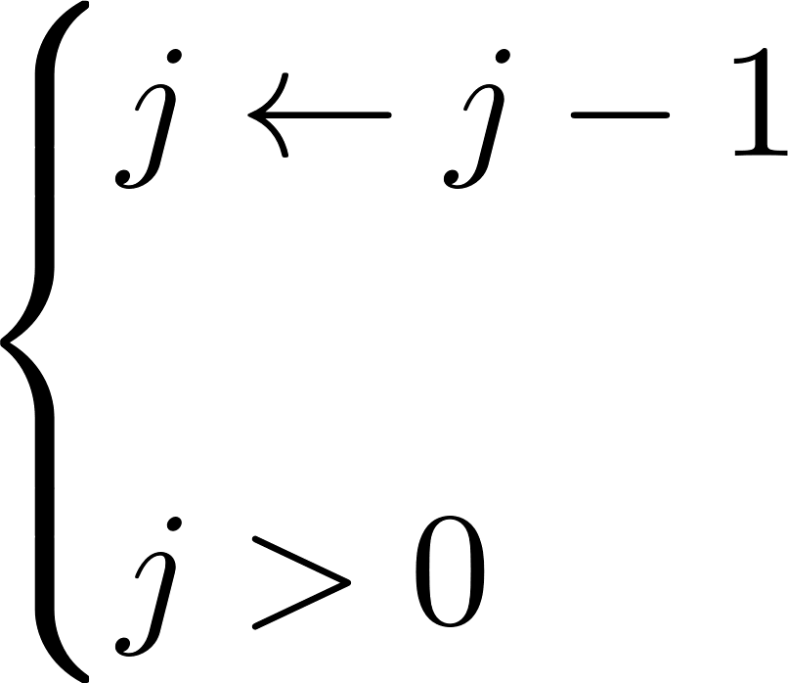
证明内层循环始终可以结束
A是A’的重排：
T[l … r]单增
A[0 … i-1]单增：
A[0 … i]单增：
部分单调性：A[j]前后分别单调，且A[j-1]<=A[j+1]
Notes:
取收敛量为j。每次循环被执行一次j将减小1，而根据循环条件，j有下界0，如果j小于等于0则循环将终止，因此j不能永远减小，内层循环总是可以终止。

Slide 34
内层循环满足期望
A是A’的重排：
T[l … r]单增
A[0 … i-1]单增：
A[0 … i]单增：
部分单调性：A[j]前后分别单调，且A[j-1]<=A[j+1]
Notes:
将上面三节的讨论串联起来，就可以得到内层循环符合我们的期望，即如果满足条件：
A是A’的排列，A[0..i-1]单增，0<i<n，j=I
那么循环总可以结束，并且结束后满足A是A’的排列，A[0…i]单增，0<i<n

Slide 35
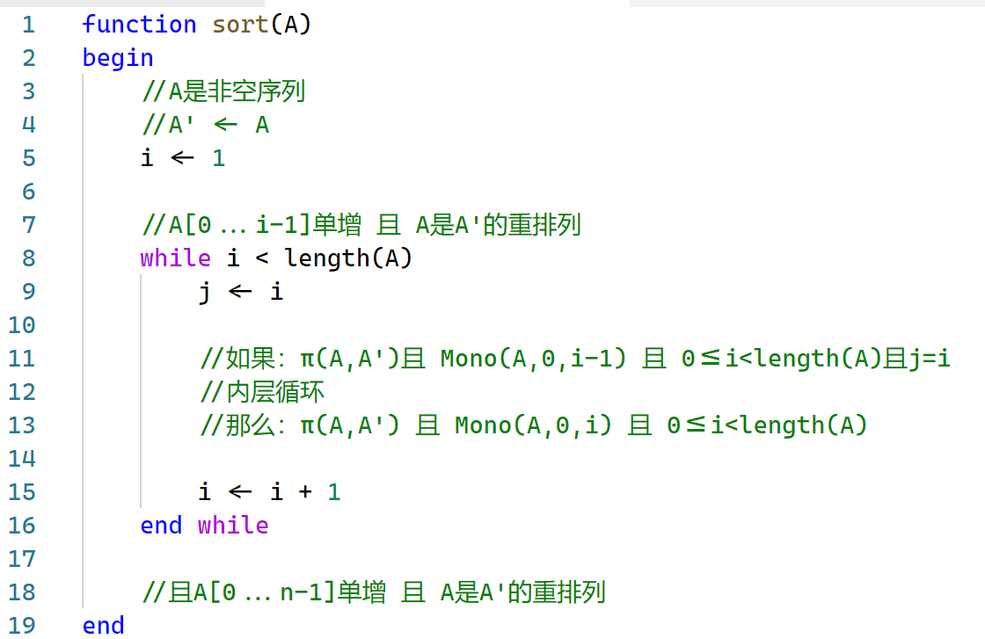
整个程序的正确性
A是A’的重排：
T[l … r]单增
A[0 … i-1]单增：
A[0 … i]单增：
Notes:
到这里我们就可以忘了恶心的部分单调性
现在开始利用内层循环的正确性证明整个程序的正确性
重现观察整个程序，现在把内层循环忘掉，只关注其准入条件和出口条件
现在我们开始在整个程序中增加断言

Slide 36
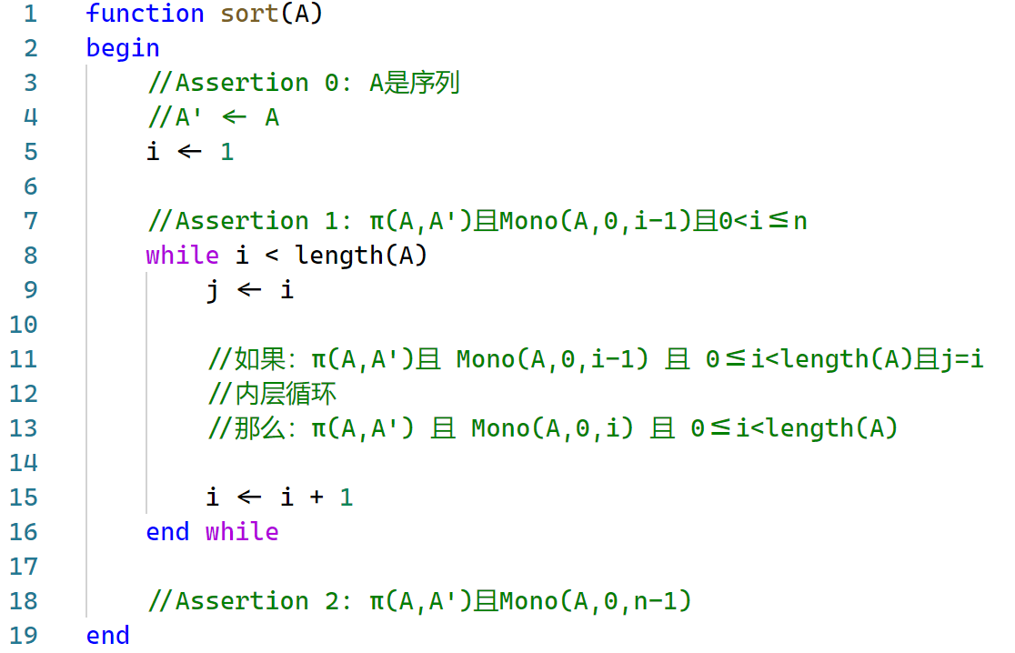
整个程序的正确性
A是A’的重排：
T[l … r]单增
A[0 … i-1]单增：
A[0 … i]单增：
Notes:
直接把谓词翻译过来就可以了
注意断言0是保证输入满足条件，断言2保证输出符合要求

Slide 37
整个程序的正确性：0→1
A是A’的重排：
T[l … r]单增
A[0 … i-1]单增：
A[0 … i]单增：
Notes:
先证明从checkpoint0到cp1后，断言1成立。
假设断言0成立。
经过两个指令后，A’=A和i=1。很明显A是A’的排列因为A=A’，断言1中要求的Mono(A,0,0)也就是A[0]自己单调也成立，此外由于A是非空序列，所以关于i的大小关系也成立。

Slide 38
整个程序的正确性：1→1
A是A’的重排：
T[l … r]单增
A[0 … i-1]单增：
A[0 … i]单增：
重排，A[0 … i-1]单增
循环条件：
内层循环后
重排，A[0 … (i-1)+1]单增
Notes:
再证明如果断言1成立，那么从cp1再次运行到cp1时，断言1成立
假设断言1成立，所以A是A’的排列，A从0到i-1单增，0<i<=n
结合循环没有退出，循环条件成立i<n
运行过程中进行了一次j=i的赋值，然后进入了内层循环。
这时交给内层循环的条件就是完美符合它的要求，所以它也会产生期望的性质
也就是A是A’的排列，A从0到i单增，0<=i<n
之后又令i=i+1
将第二次遇到的断言1代入i+1实例化，发现就是内层循环完成后的结果
再证明从cp1再次运行到cp1时，断言1成立

Slide 39
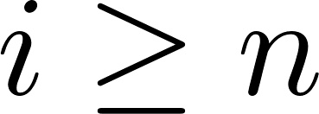
整个程序的正确性：1→2
A是A’的重排：
T[l … r]单增
A[0 … i-1]单增：
A[0 … i]单增：
重排，A[0 … i-1]单增
循环条件：
重排，A单增
Notes:
部分正确性的最后一步：假设断言1成立，从cp1运行到cp2时，断言2成立
假设断言1成立，那么A是A’的重排成立，A从0到i-1单调,0<i<=n
结合外层循环被退出，所以循环条件不成立，有i>=n
查看断言2，要证明的是A是A’的排列，这个从已知中可以直接得到。
还要证明A中元素单增
因为i<=n又i>=n，所以i=n
因为A[0..i-1]单调，所以A[0…n-1]单调，即整个A单增
所以如果断言1成立，从cp1运行到cp2时，断言2成立

Slide 40
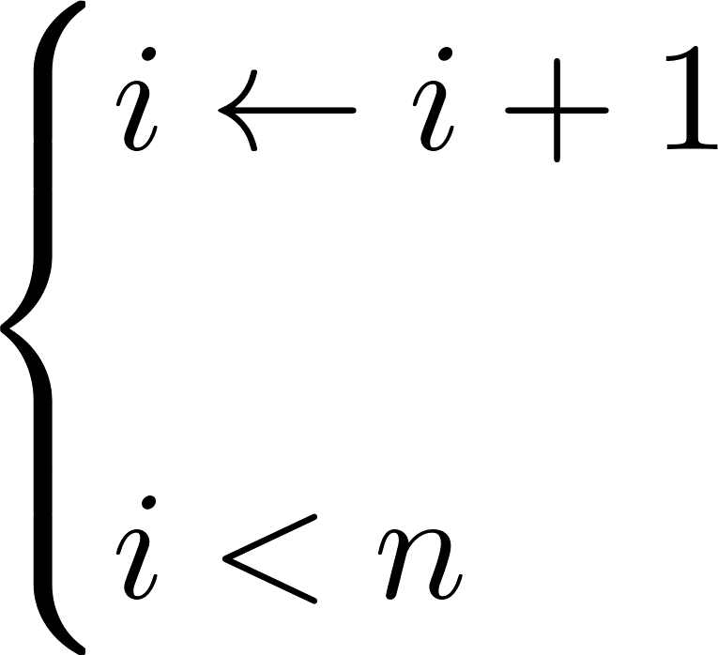
终止
A是A’的重排：
T[l … r]单增
A[0 … i-1]单增：
A[0 … i]单增：
Notes:
综上，本程序的部分正确性证明已经完成，再证明程序会终止
取收敛量为i（或n-i）。由于内层循环总是可以终止，所以外层循环每次执行都可以终止。外层循环每被执行一次，将会令i增加1，根据外层循环的条件，i有上界n，如果i大于等于n循环将会终止，因此i不能永远增大，外层循环也总是可以终止。
综上，该算法总是可以终止。
因为该算法部分正确且可以终止，所以这个算法是完全正确的。
当然上面很多证明都不是严格的，因为考虑Ot的观感

Slide 41
Dafny实现

Slide 42
内置证明系统
Dafny实现
部分正确性、无运行错误、终止
无Bug代码 → 无Bug批注/断言
Notes:
Dafny是巨硬组织开发的一套内置了证明系统的编程语言，除了能用命令式等范式编写程序，还能在代码中加入「批注」annotation，与我们使用的断言基本相同，来描述程序的行为。加入了合适的批注/断言，solver就完成部分正确性，无数组越界、除以0之类的运行错误，以及程序终止的证明
这样就把要写出无bug的代码转换成了写出无bug的对程序行为的描述，这应该轻松许多
有点像coq，但是Dafny只负责程序正确性的证明

Slide 43
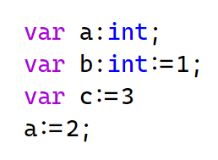
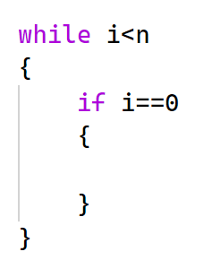
Dafny：语法简介
变量声明与赋值
循环与选择
谓词
方法
Notes:
Dafny声明变量需要使用var关键字，可以指定类型也可以自动判定。
赋值需要使用:=而不是单个等号。Dafny中没有单个等号
支持while和if，注意「等于」是双等号，Dafny中没有单个等号
Dafny支持谓词，只可以用在各种断言中，可以理解成是一个返回真或假的函数。使用predicate关键字声明，并指出谓词的变量。然后可以用requires关键字指出使用谓词的前置条件，如果此条件不满足，不返回真假而是过不了证明。谓词不能写入，需要用reads关键字控制可以读取哪些数据，例如这里reads T表示该谓词可以读取数组T。在大括号中写谓词的内容，直接用一阶逻辑谓词的语言即可。
Dafny中有方法也有函数。方法相当于常见的函数。使用Method关键字声明方法，在声明处指出方法的输入和返回值及其名称。。Reqiures说明输入数据应当满足条件，调用时不满足条件过不了证明；可以同时使用多个requires或ensures，它们将被要求同时成立。在ensures中用一阶逻辑谓词描述输入与输出的关系，所以之前声明处要求指出输出的名字。证明过程中，输入会被保留：如果方法是原地算法，那么可以用old(A)来表示输入数据未经修改的情况。
默认情况下方法只允许操作和读取内部声明的变量或返回值，想要修改其他数据如这里的数组A就需要modifies关键字来说明
除了这些，还有一些比较重要的语法，例如函数、引理。但是时间有限，跟本实现关系不大，留作课下练习。

Slide 44
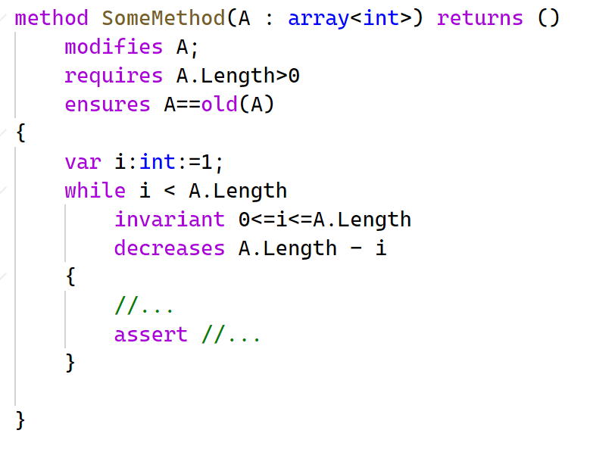
Dafny：Annotation/断言
Notes:
除了不同地方使用不同的关键字并且把convergent也纳入进来，Dafny中的Annotation与所学的断言几乎没有区别。
Requires是方法被调用的前置条件，保证输入合法
Ensures是方法被调用的后置条件，保证输入和输出的关系
这两个要写在方法声明下面
中间可以使用循环不变式invariant，写在循环下方。需要注意的是，部分正确性、无运行错误、程序终止将会放到一起证明。所以一般循环不变式中要包含数组下标的断言，否则可能会报下标可能越界
Decreases关键字后面跟着convergent。
程序的任意地方都可以放置assert断言

Slide 45
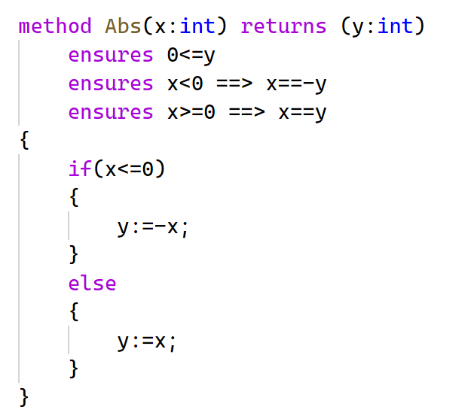
描述行为、性质
Notes:
断言之间推理的证明都是可以自动化的，只要跳跃太大，Dafny有限的智力还是可以解决的。
但是Dafny无法知道程序的行为是怎样的，所以需要用annotation来表述方法的总行为和中间行为。例如程序员知道绝对值函数被期望的行为是什么样的，于是它可以在ensures中写出x为负和非负时输出和x的关系。
【动画】对于方法，Dafny会忘掉函数体中的所有断言，只会记得requires和ensures，其它一律不知道，所以想要使用方法的性质时，应当在ensure中标注出来，并且在方法内完成证明

Slide 46
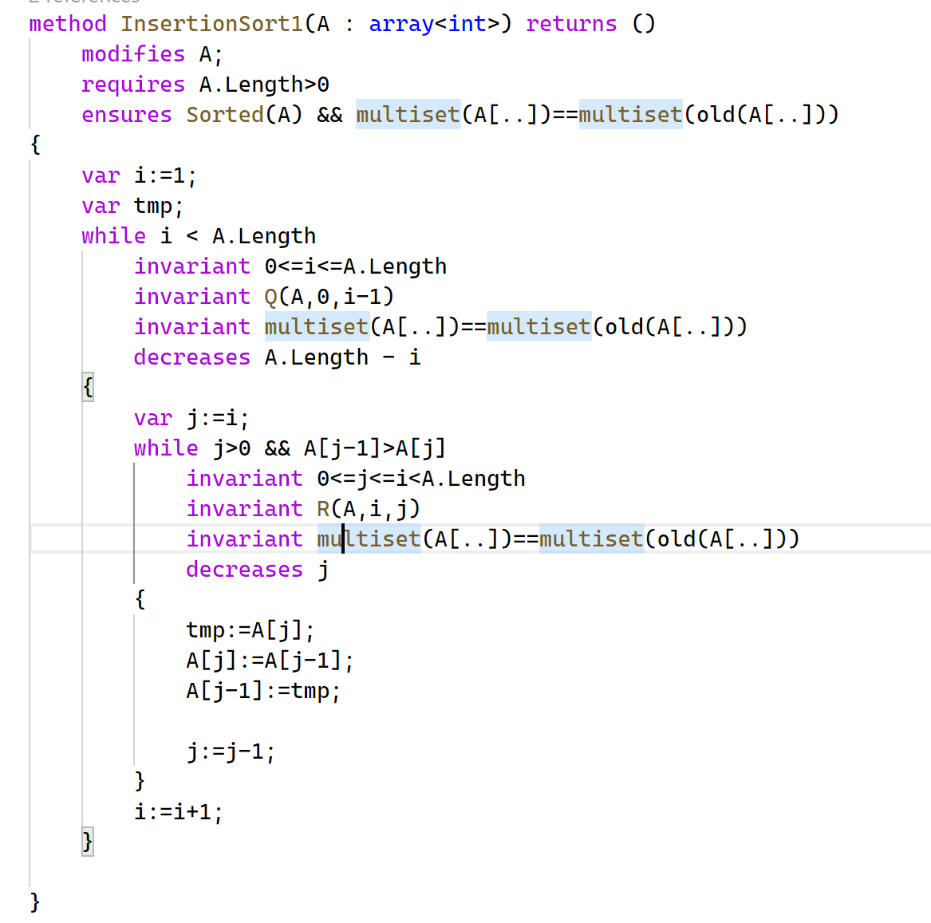
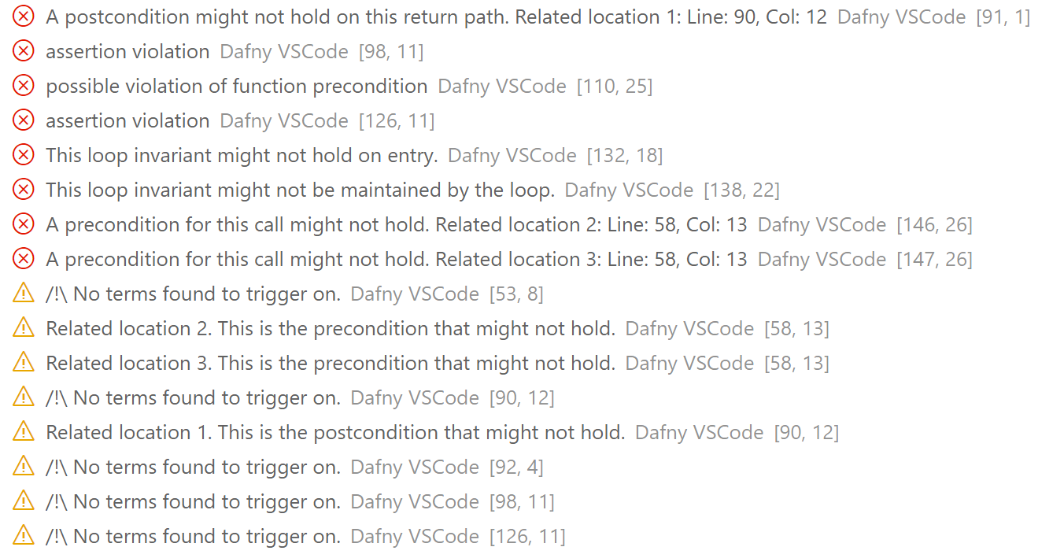
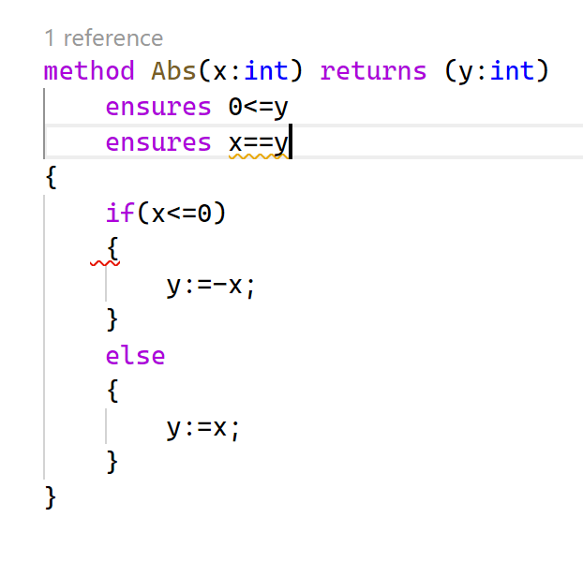
Notes:
用人类智慧设置完断言后，就可以送到Dafny的solver里面去证明了。
Solver就会进行像手工一样对每个断言之间的推理进行证明。如果程序没有问题且断言之间的跳跃在Dafny的智力范围内的话，那就会告诉你Verified并刺激你分泌一些催产素
如果程序有问题就会告诉你哪个断言断了，【动画】并且给出错误可能出现在哪里
但是Dafny的智力有限，有可能是它不会证明，这时候要使用引理给它增加一些奇怪的知识

Slide 47
证明插入排序算法：翻译
Notes:
之前在手工证明的时候，我们已经把整个程序的执行过程划分成了4个断言。现在一个个地翻译即可。
之前的证明都是从这三个谓词组成的，先翻译这三个。
对于谓词pi，也就是T是S的重排列，Dafny内置了multiset，所以我们直接用multiset来翻译
Mono命题可以直译，再保证T非空
同样地，PartialMono也可以直译

Slide 48
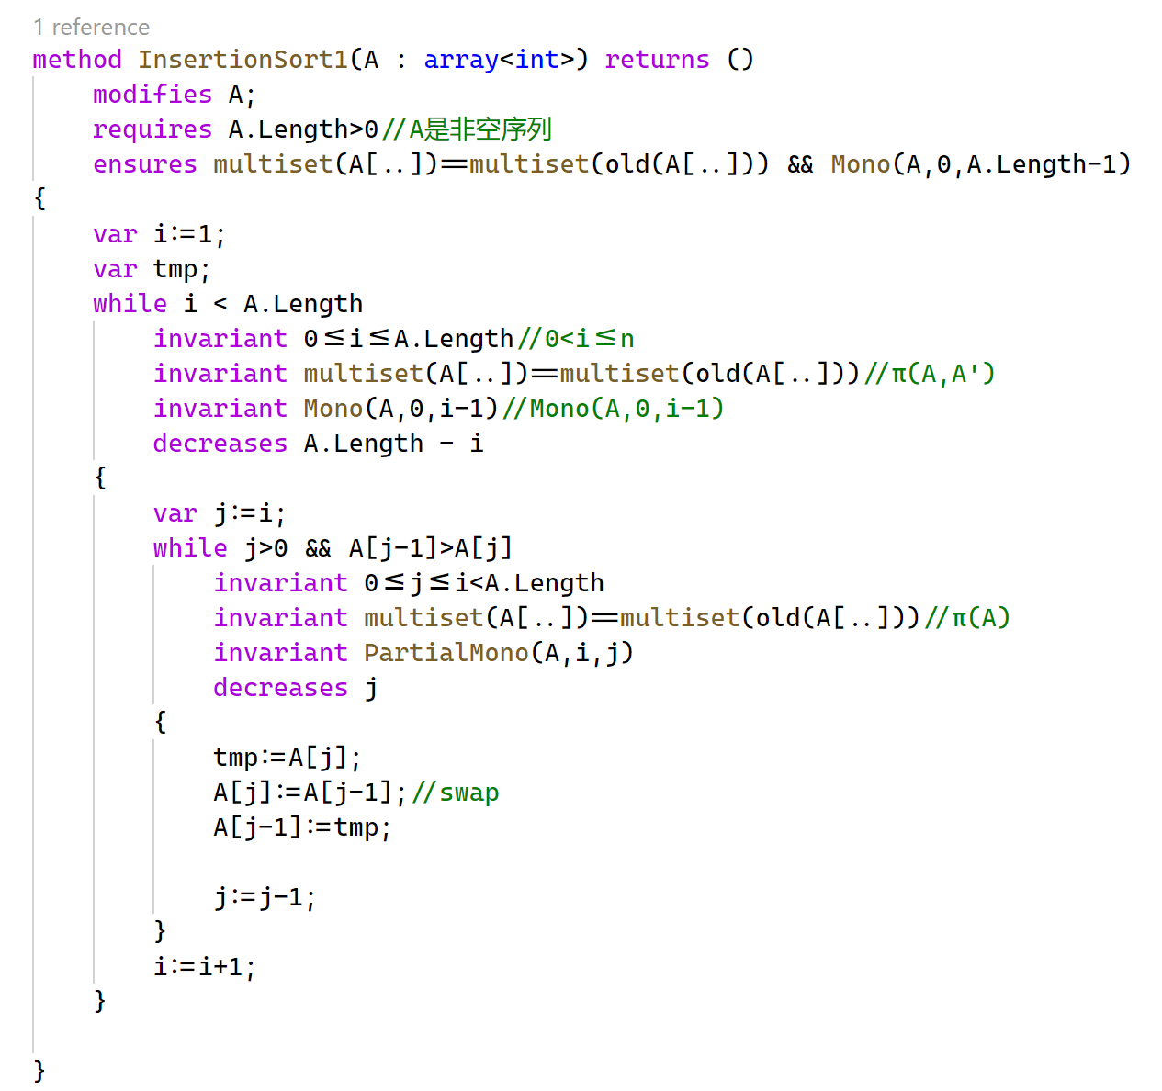
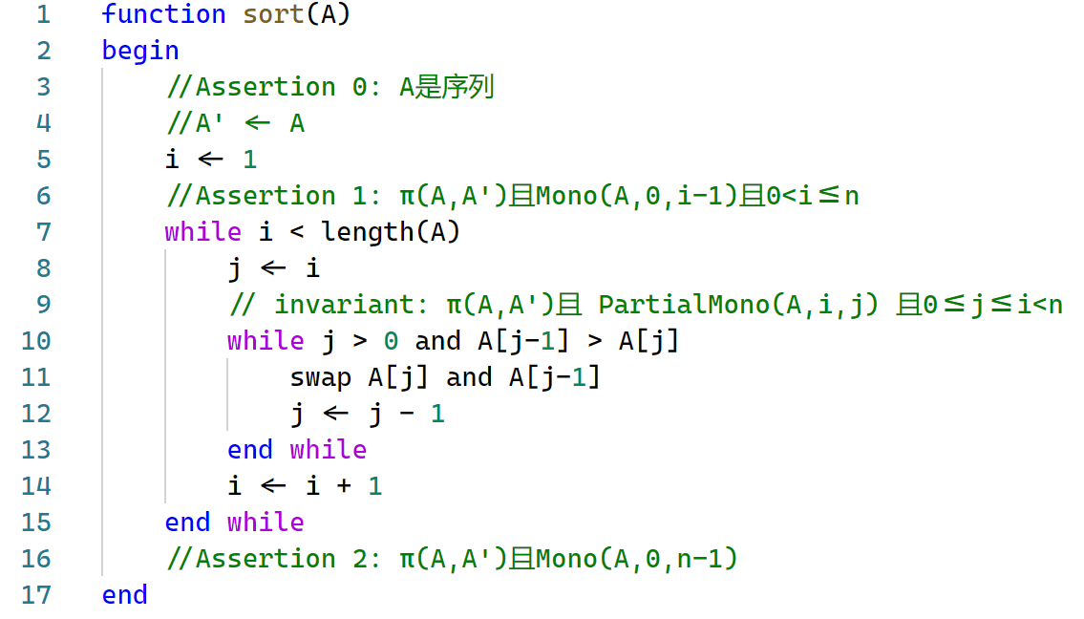
Notes:
在Dafny中写一个代码，再将各个断言翻译到Dafny代码上，就可以准备证明了

Slide 49
祝大家代码

Slide 50
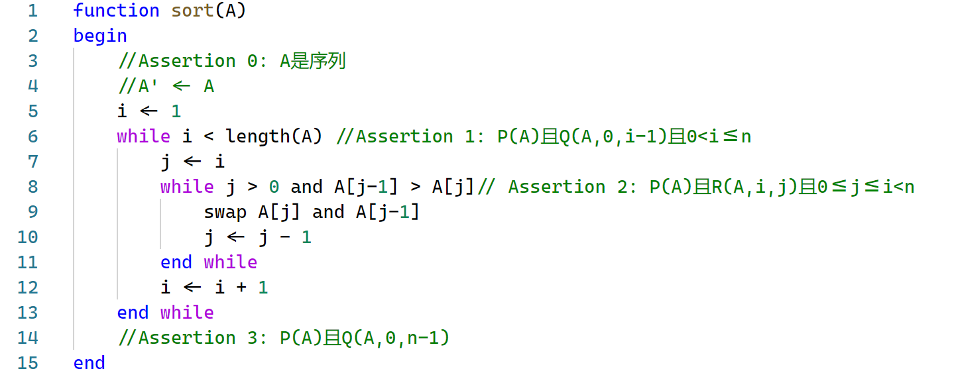
部分正确性
0→1
1→2
2→2
2→1
1→3
T是A’的排列
T[l,…,r]单增
除T[j]外，其他元素单增
T[j]比后面的元素都小
Notes:
设置checkpoint和断言
先设置初始断言0来检查输入A是一个序列（A中元素两两可比较、长度有限）。
由于这个代码是原地算法，所以我们让A’代表输入序列，用A代表中间被操作以及输出的序列。
再设置最后的断言来证明输出符合问题给出的关系。
先是A要是A’的一个排列，令P(T)表示T是A’的一个排列，那么最后的断言先要满足P(A)
这里Q(T,l,r)表示T下标从第l到第r是单增的，Q(A,0,n-1)就表示下标从0到n-1也就是整个A都是单增的。所以断言还要满足Q(A,0,n-1)
断言3与问题给出的输入与输出的关系相同。
有两层循环，循环中间的操作比较简单，只在检查循环条件时设置checkpoint
虽然对算法中间行为的（直觉）认识并不能作为证明，但是它可以帮助我们选择检查点和断言。
前面说过，第一层循环每次执行的完会重排A[0]到A[i]使其单增，但是由于每次循环末尾会令i=i+1，所以每次到达检查点的时候是A[0]到A[i-1] 单增。两方面应当被保证：是重排，于是P(A)应当被保证；A[0]到A[i-1]元素单增，于是Q(A,0,i-1)也应当被保证。此外我们希望在部分正确性的证明中就证明每个操作都是可以实施的，不会出现数组越界的情况，所以添加条件0<i<=n
于是断言1为：P(A)且Q(A,0,i)且0<i<=n成立
第二层循环是在带着被插入元素寻找合适的位置，在这个过程中A仍是A’的重排，所以有P(A)成立。
第二层循环会把A[i]掺入A[0]到A[i-1]中，而且在循环过程中不一定有A[0]到A[i]单增。【动画】但是注意到在A[0]到A[i] 中，凡是在被插入元素后面的都比被插入元素大，且被插入元素前后都各自保持单增，于是要求A[0]到A[j-1]单增即Q(A,0,j-1)，又要求A[j],A[j+1]到A[i]单增，于是有Q[A,j,i]。此外还发现被插入元素后面的元素（如果有的话）大于前面的元素（如果有的话），所以再加上一条如果前后元素存在，那么后元素大于前元素，这样就有了R谓词
同样，要保证不会RE，再加上一条0<=j<=i<n
可能存在的checkpoint之间的转换有：0到1,1到2,2到2,2到1,1到3

Slide 51
0→1
T是A’的排列
T[l,…,r]单增
除T[j]外，其他元素单增
T[j]比后面的元素都小
Notes:
证明0->1成立
假设0成立：那么A是序列，其长度不能为0，于是n>=1且n是有限数
【动画】0到1之间有两个指令，这两个赋值指令之后有A=A’,i=1
由于A是序列，所以length(A)操作是合法的，且n>=1
【动画】对于P(A)，可以构造f:S_n ->S_n，f(x)=x。这个函数显然是良好定义的双射函数。由于A=A’，所以对于S_n中任意的a，有A’[a]=A[a]=A[f(a)]。所以P成立
【动画】由于i=1，i-1=0，所以{l,…,i-1-1}是空集，所以
此外0<i=1<=n
P(A)和Q(A,i)，0<i<=n成立。
所以如果断言0成立，那么运行到checkpoint1时断言1也成立

Slide 52
1→2
T是A’的排列
T[l,…,r]单增
除T[j]外，其他元素单增
T[j]比后面的元素都小
Notes:
下面证断言1到断言2的转换。
假设断言1成立且运行到了断言2.
那么P(A)，Q(A,0,i-1)和0<i<=n成立，同时第一层循环的条件i<n成立
两个checkpoint之间有一个赋值语句，执行后有j=i
由于P(A)已经成立且i=j,0<i<n，所以我们要证明的只有R(A,i,i)
将其按照定义展开，要证明3个部分，Q(A,0,i-1), Q(A,i,i), 以及下面这个命题
【动画】Q(A,0,i-1)正好在已知中
【动画】展开Q(A,i,i)，发现全称量词后面的集合是空集，因此Q(A,i,i)成立
【动画】由于i+1>i，所以第三个命题的前提不成立，命题正确
综上R(A,i,i)成立，
所以如果断言1成立，那么运行到checkpoint2时断言2也成立

Slide 53
2→2
T是A’的排列
T[l,…,r]单增
除T[j]外，其他元素单增
T[j]比后面的元素都小
Notes:
下面证明如果断言2成立，那么再次运行到checkpoint2过程中不会发生运行错误，且之后断言2仍然成立。
假设断言2成立，那么P(A)，R(A,i,j)，0<=j<=i<n成立
由于第二层循环又被执行了一次，所以有j>0和A[j-1]>A[j]
由于0<j<n，所以0<j<n，0<=j-1<n，所以两个从A中取出元素的过程可以执行
于是第8行和第9行的操作都不会产生运行错误
过程中有一个交换操作，在这之后新的A中元素依次是：
【动画】A[0]到A[j-2]不变，A[j]和A[j-1]交换了位置，A[j+1]到A[n-1]也不变
【动画】之后还有一个赋值操作，令j减小1
i不变，
令T来表示两个操作后的A，那么我们要证明的东西有：
【动画】P(T)，R(T,i,j-1),0<=j-1<=i<n
显然因为0<j<=i<n，有0<=j-1<=i<n。剩下的就是证明P和R

Slide 54
2→2: P(T)
Notes:
我们有这些已知，先证明P(T)
算法行为同样可以指导我们设计证明的思路。既然A中发生了两个元素的交换，那么我们只要跟着把下标的对应关系交换一下就可以构造出新的双射。
【动画】构造这样的g：S_n -> S_n，这个构造的意思就是，如果A’某个下标对应着j，那么在新的对应中就令它对应j-1来跟踪A[j]，如果对应着j-1就令它对应j来跟踪A[j-1]
【g的良好定义和双射证明选讲】
先证明g是良好定义的：
由于0<j<n，所以0<=j-1<n，因此f(x), j, j-1都属于S_n
对任意S_n中的x，f(x)是有定义的且属于S_n，那么f(x)必然满足三个条件之一并且只能属于一种情况。若f(x)满足第三个条件，则存在唯一的f(x)=g(x)；若f(x)满足第二个条件，那么将会有属于S_n的、唯一的j-1=g(x)；若f(x)满足第一个条件，那么将会存在属于S_n的、唯一的j=g(x)
因此g是良好定义的，再证明g是双射。先证它是单射：
假设g(a)=g(b)，那么两者同等于j或j-1或f(x)。如果g(a)=g(b)=j，那么可知f(a)=f(b)=j-1，由于f是双射函数，所以a=b；若g(a)=g(b)=j-1，那么可知f(a)=f(b)=j，由于f是双射函数，可知a=b；其他情况，也有f(a)=f(b)，a=b。所以g是单射
再证满射。任取y，则y=j或y=j-1或（y!=j且y!=j-1）。若y=j，因为f(x)是满射所以存在a使得f(a)=j-1，于是g(a)=y；若y=j-1因为f(x)是满射所以存在b使得f(b)=j，于是g(b)=j-1；若y!=j且y!=j-1，由于f(x)是满射所以存在f(x)=y，此时g(x)=y
综上，g是良好定义的从S_n到S_n的双射函数。
【动画】再证明对于任意属于S_n的a，有A’[a]=T[g(a)]。
若f(a)=j，那么A’[a]=A[j]=T[j-1]=T[g(a)]
若f(a)=j-1，那么A’[a]=A[j-1]=T[j]=T[g(a)]
若f(a)不等于j或j-1，那么A’[a]=A[f(a)]=T[g(a)]
于是对于任意的a，都有A’[a]=T[g(a)]，即A’中和T中的对应项相等。
所以P(T)成立

Slide 55
2→2:R(T,i,j-1)
Notes:
然后还是在这些已知下，推出R(T,i,j-1)
看起来主要靠用旧R推新R
【动画】因为旧R成立，所以第一项Q(A,0,j-1)成立，将其展开。
注意a所在的集合有可能是空集，但仍然可以推出下面这个式子。若j-2<0，那么下式的前提都是假的；若j-2>=0，那么下式中前一项的前提是假的，后一项成立。所以新R的第一和第三项成立。
【动画】然后取出旧R的Q(A,j,i)，与已知A[j]<A[j-1]放在一起考虑
然后用T来替换A
因为a=j-1时T[a]=A[j]，a=j时T[a]=A[j-1]，a>j时T[a]=A[a]，所以可以替换得到第二个式子
因为T[j-1]<T[j]相当于a=j-1时T[a]<=T[a+1]，所以可以合并到全称量词后面。合并的结果就是Q(T,j-1,i)
至此新R的三部分都已经成立，于是新R成立
综合前两页，命题2→2也成立

Slide 56
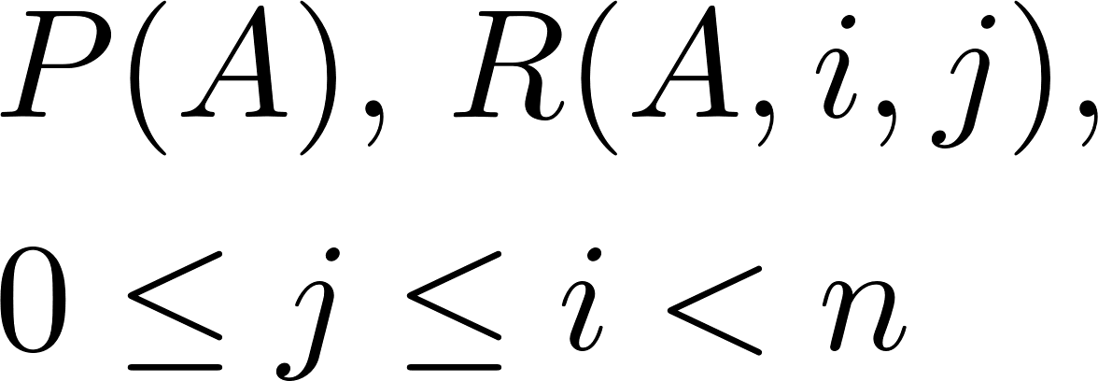
2→1
T是A’的排列
T[l,…,r]单增
除T[j]外，其他元素单增
T[j]比后面的元素都小
Notes:
下面证明若断言2成立，则运行至checkpoint1时断言1也成立。
因为断言2成立，所以P(A)，R(A,i,j), 0<=j<=i<n成立
又因为此过程中跳出了循环，可知j<=0或A[j-1]<=A[j]
在运行过程中，只是令i增加1，A未发生变化
【动画】根据断言1的内容，用i+1替换i，得到证明目标。
因为P(A)已经成立，又因为0<i<n使得0<i+1<=n=Length(A’)=Length(A)，所以下面只需证明Q(A,0,i)成立

Slide 57
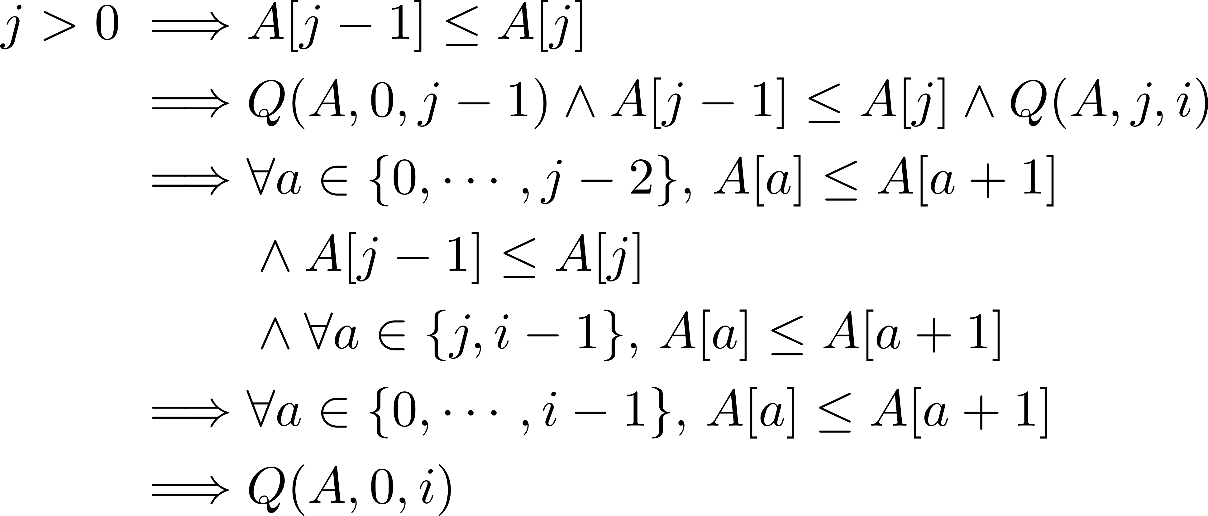
2→1: Q(A,0,i)
T是A’的排列
T[l,…,r]单增
除T[j]外，其他元素单增
T[j]比后面的元素都小
Notes:
从第二层循环的退出条件入手。
【动画】如果j<=0，那么根据断言2中0<=j可知，j=0，这时将j=0代入R中Q(A,j,i)一项，可以得到Q(A,0,i)
【动画】如果j>0，那么循环只能因为A[j-1]<=A[j]退出。将Q(A,0,j-1)和Q(A,j,i)考虑进来并将其展开，可以发现合取式的三项可以合并，合并的结果就是Q(A,0,i)
于是Q(A,0,i)总是成立。
综上，如果断言2成立，那么运行到checkpoint1时，断言1一定成立

Slide 58
1→3
T是A’的排列
T[l,…,r]单增
除T[j]外，其他元素单增
T[j]比后面的元素都小
Notes:
下面证明若断言1成立，则运行至checkpoint3时断言3也成立。
因为断言1成立，所以有P(A),Q(A,0,i-1)以及0<i<=n成立
由于第一层循环跳出，所以i>=n
【动画】综合i>=n和i<=n，可知i=n
将i=n代入Q(A,0,i-1)，得到Q(A,0,n-1)成立
由于P(A)成立已经给出，所以断言3成立
综上若断言1成立，则运行至checkpoint3时断言3也成立。

Slide 59
部分正确性
0→1
1→2
2→2
2→1
1→3
T是A’的排列
T[l,…,r]单增
除T[j]外，其他元素单增
T[j]比后面的元素都小
Notes:
至此，这些命题已经全部证明，因此这个插入排序算法是部分正确的

Slide 60
终止
T是A’的排列
T[l,…,r]单增
除T[j]外，其他元素单增
T[j]比后面的元素都小
Notes:
此算法唯一可能造成运行错误的部分是第6行length(A)，第8、9行。这些在刚才的证明中已同时证明若输入合法、断言0成立，那么这些操作将不会产生运行错误。
此算法可能无法终止的部分只有两层循环。
先证明第二层循环对于任意i，总是可以终止。取收敛量为j。每次循环被执行一次j将减小1，而根据循环条件，j有下界0，如果j小于等于0则循环将终止，因此j不能永远减小，内层循环总是可以终止。
再证明对于任意输入A，外层循环可以终止。取收敛量为i（或n-i）。由于内层循环总是可以终止，所以外层循环每次执行都可以终止。外层循环每被执行一次，将会令i增加1，根据外层循环的条件，i有上界n，如果i大于等于n循环将会终止，因此i不能永远增大，外层循环也总是可以终止。
综上，该算法总是可以终止。
因为该算法部分正确且可以终止，所以这个算法是完全正确的。

Slide 61
证明递归实现的正确性
另一种方法
证明递归实现和循环实现等价

